Slide 1
메소드와 변수의 스코프
김헌진

Slide 2
목차
메소드에 대한 이해와 메소드의 정의
변수의 스코프
메소드의 재귀호출

Slide 3

메소드에 대한 이해와 메소드의 정의
접근제어 지시자
자료형
매개변수
클래스 메소드
메소드 이름

Slide 4
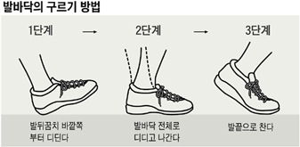
메소드에 대한 이해와 메소드의 정의
메소드 (method) : 방법
행동, 기능, 함수 …
자바스크립트의 function()
동사
자주쓰는 것을 하나의 함수로 표현
마치 수학의 함수와 같음
f(x) = x+1
private static void fx(int i) {
int sum = i + 1;
System.out.println("합은 = " + sum + "입니다.");
}

Slide 5
메소드에 대한 이해와 메소드의 정의
public static void main(String[] args) {
startMethod();
}
public static void main(String[] args) {
parameterMethod(1);
}
public static void main(String[] args) {
firstMethod();
}
public static void main(String[] args) {
returnMethod();
}
메소드 사용
가서 놀아
이거 가지고 가서 놀아
슈퍼 가서 물가지고 돌아와
슈퍼에 갔다가 집으로 가
private static void startMethod() {
System.out.println("메소드를 시작합니다.");
}
private static void parameterMethod(int i) {
System.out.println("매개변수를 받은 메소드 입니다. "
+ "매개변수는 " + i + "입니다.");
}
private static void firstMethod() {
System.out.println("첫번째 메소드 입니다. "
+ "두번째 메소드로 이동합니다.");
secondMethod();
}
private static int returnMethod() {
int i = 100;
System.out.println("값을 반환하는 메소드 입니다. "
+ "반환 값은 " + i + "입니다.");
return i;
}
private static void secondMethod() {
System.out.println("두번째 메소드 입니다.");
}

Slide 6
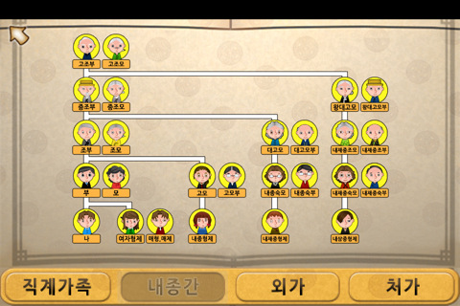
변수의 스코프
스코프 (scope) : 영역
행동 영역
사용 가능 범위
존재할 수 있는 영역
가능 범위
static 변수
전역변수
지역변수
인스턴스 변수

Slide 7
메소드의 재귀호출
private static int doNotRecursion(int n) {
int sum = 1;
for(int i=n;i>1;i--) {
sum = sum*i;
}
return sum;
}
재귀 (Recursion) : 순환
자료구조 / 알고리즘적으로 접근
반복문의 새로운 방법
수학적 측면
소스가 깔끔해짐
private static int factorial(int n) {
if(n==1) {
return 1;
} else {
return n*factorial(n-1);
}
}

Slide 8
Q & A

